Slide 1
Ulviyana 09011281520090
Keamanan jaringan komputer

Slide 2
Pengertian JPEG snoop
JPEG Snoop merupakan sebuah software yang digunakan untuk mengecek secara spesifik keaslian sebuah foto. foto asli atau foto yang sudah dimanipulasi (diedit) sebenarnya tidak bisa ditentukan keasliannya hanya dari metadatanya saja, namun banyak hal yang harus diamati sebelum mengatakan sebuah foto asli atapun palsu. Misalnya mengamati proporsi gambar, sambungan antar gambar yang tidak masuk sempurna, perbedaan pixel warna, dan lainnya.

Slide 3
Penjelasan
JPEG Snoop memberikan serangkaian informasi dan di akhir informasinya tersebut JPEG Snoop memberikan sebuah informasi yang bertuliskan “Assessment : Class 1 – Image is processed/edited”. Apakah maksud dari tulisan tersebut? Berikut penjelasannya : Class 1 : File gambar bisa dipastikan pernah diedit.
Class 2 : File kemungkinan besar pernah diedit.
Class 3 : Kemungkinan besar asli.
Class 4 : Gambar bisa dianggap asli.

Slide 4
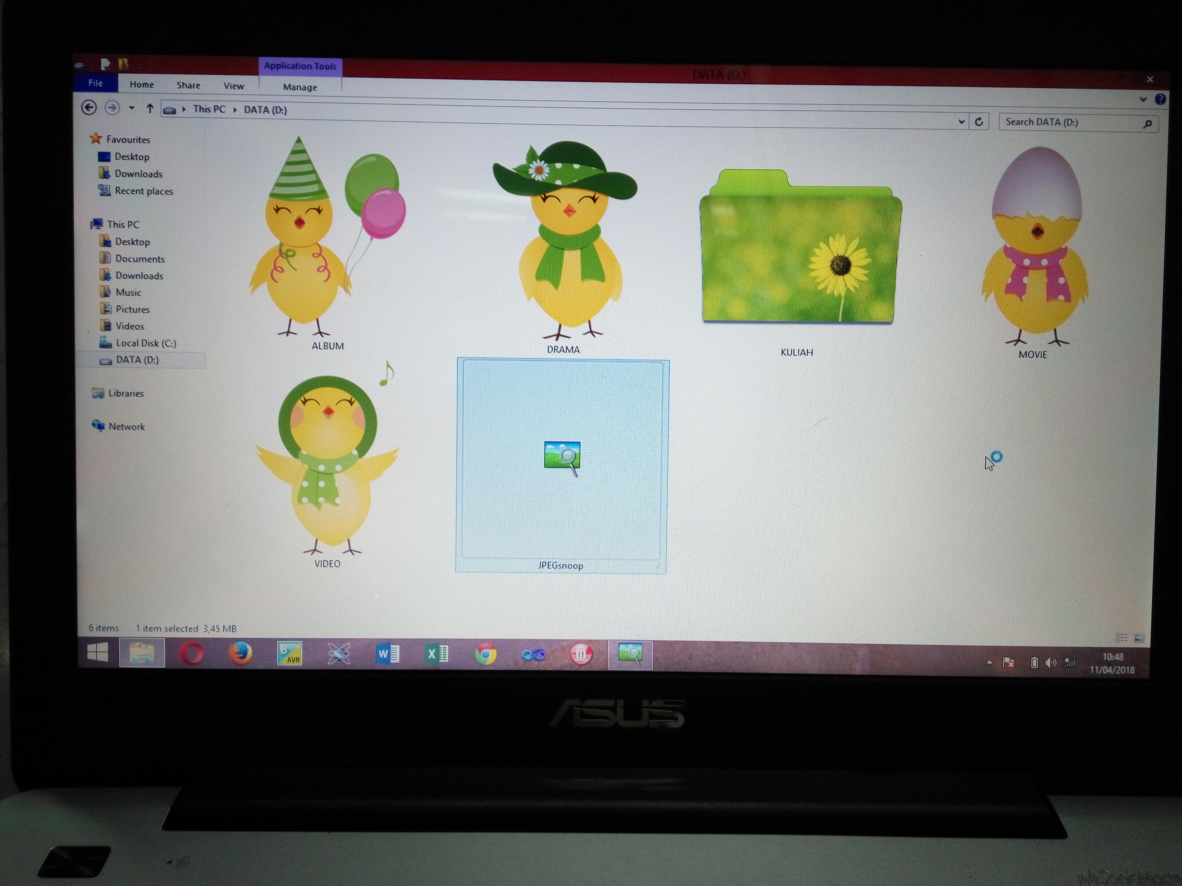
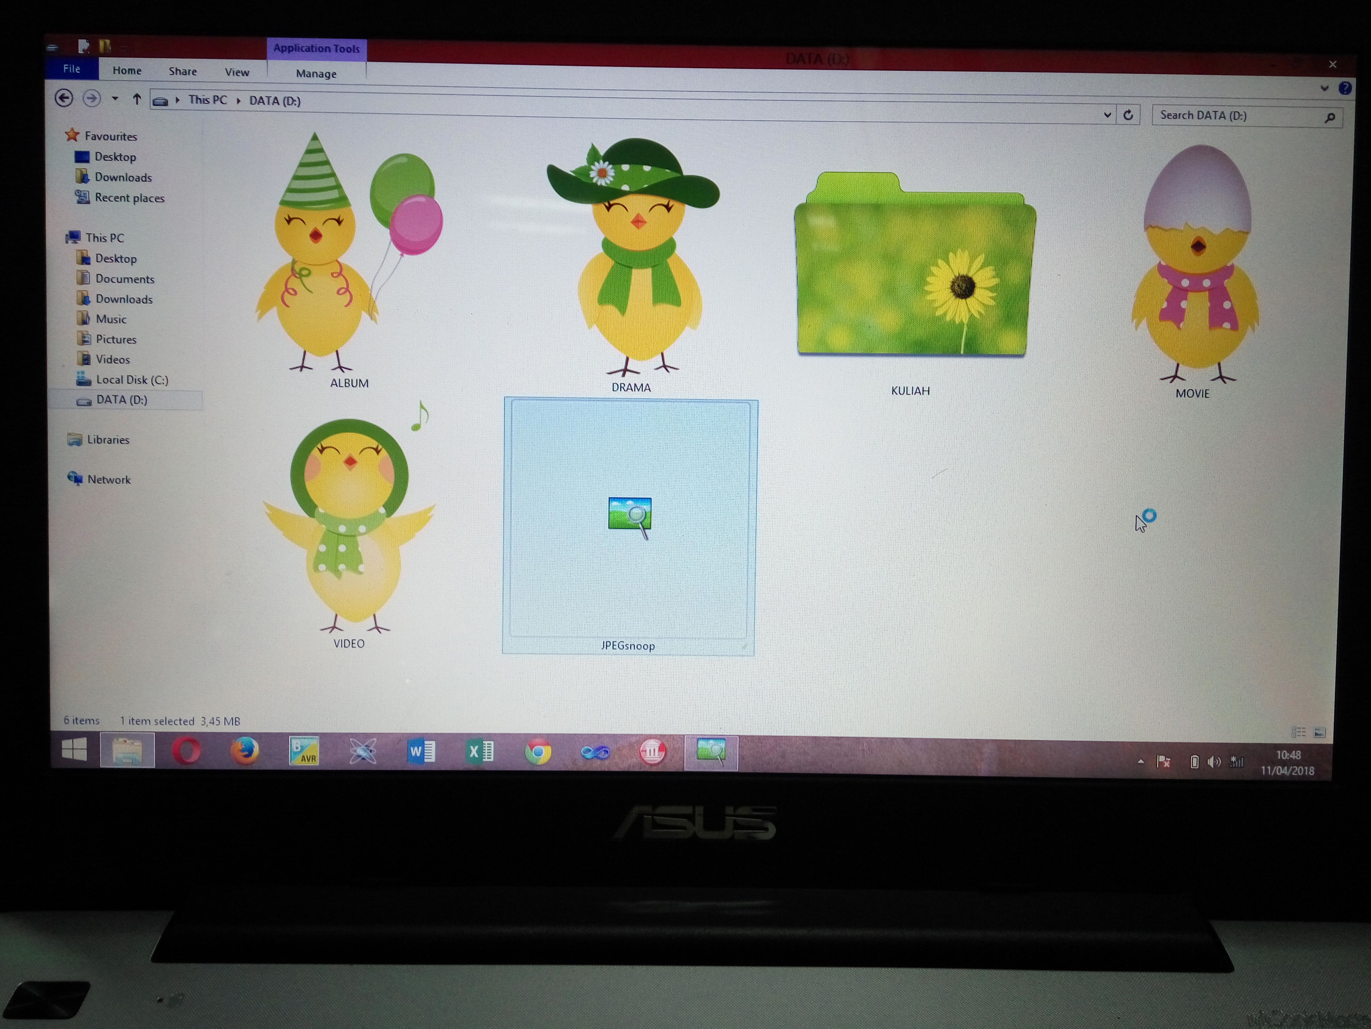
Contoh kasus
Sebagai contoh, berikut ini gambar yang akan kita lihat keasliannya melalui JPEG Snoop. Dalam contoh kali ini sudah jelas bahwa gambar yang akan dites adalah buatan Adobe Photoshop, namun saya hanyalah ingin menguji kira-kira apakah jawaban dari JPEG Snoop nanti. Berikut merupakan gambar yang akan saya tes keasliannya menggunakan JPEG Snoop, untuk gambar sebelah kiri merupakan gambar yang langsung diambil mengunakan kamera handphone dan gambar sebelah kanan merupakan gambar yang telah diedit melalui editor Photoshop.

Slide 5
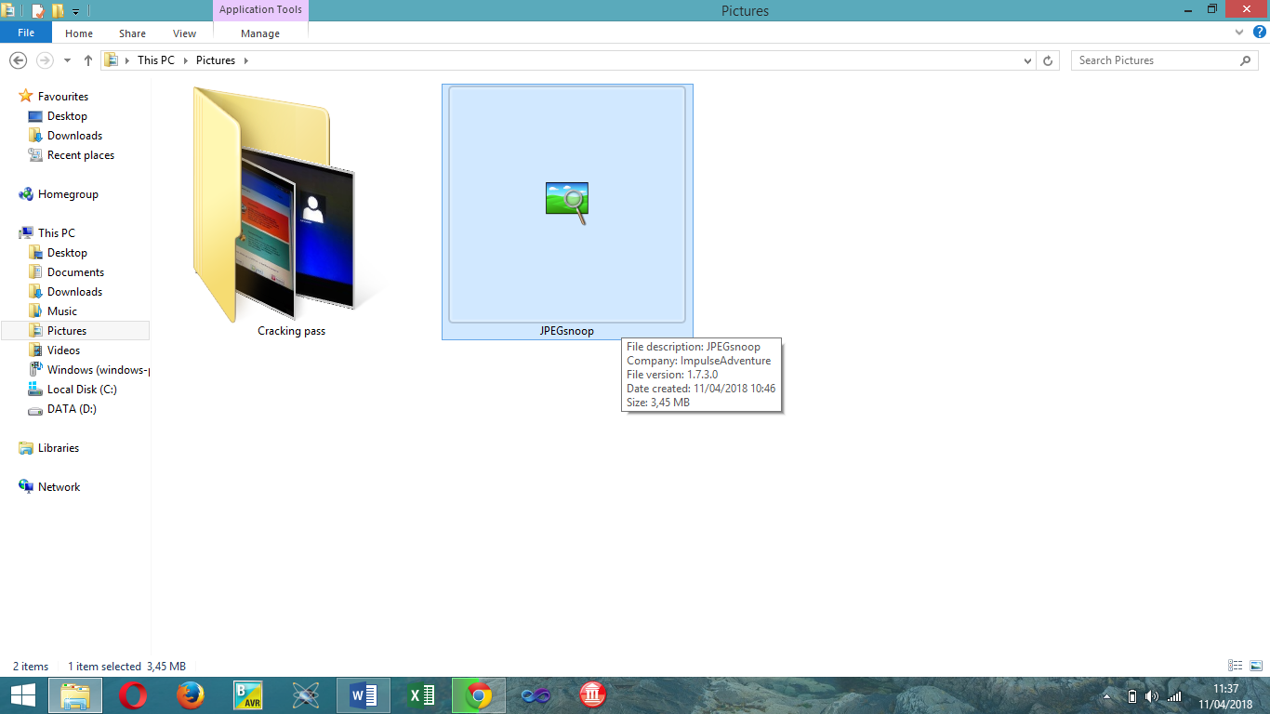
Langkah-langkah forensic melalui JPEg snoop:
1. Buka aplikasi JPEG Snop

Slide 6
2. Klik file, pilih open image

Slide 7
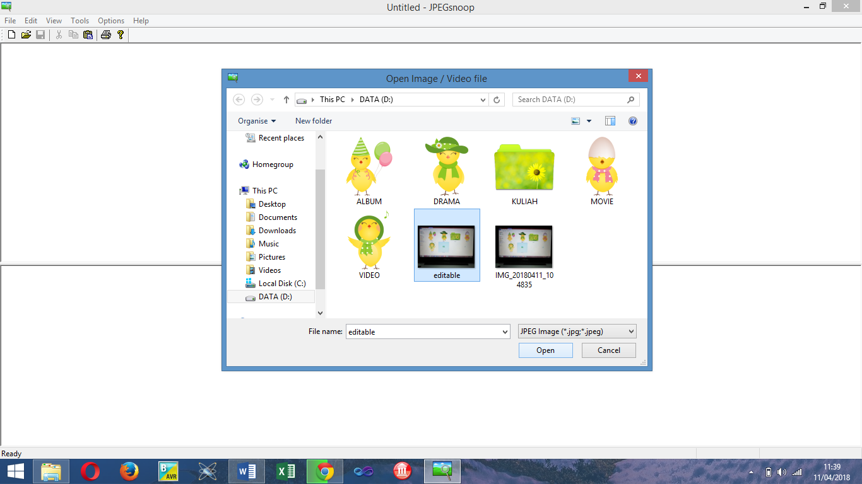
3. Kemudian pilih foto yang telah diedit melalui editor photoshop

Slide 8
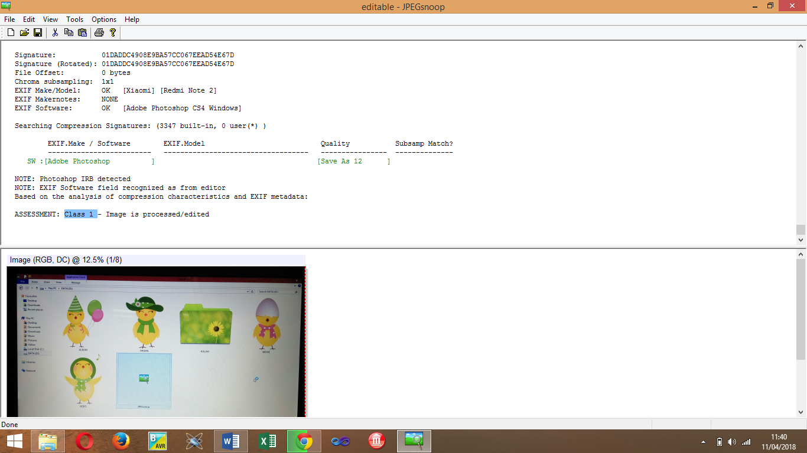
4. Hasil forensic gambar yang diedit melalui editor photoshop

Slide 9
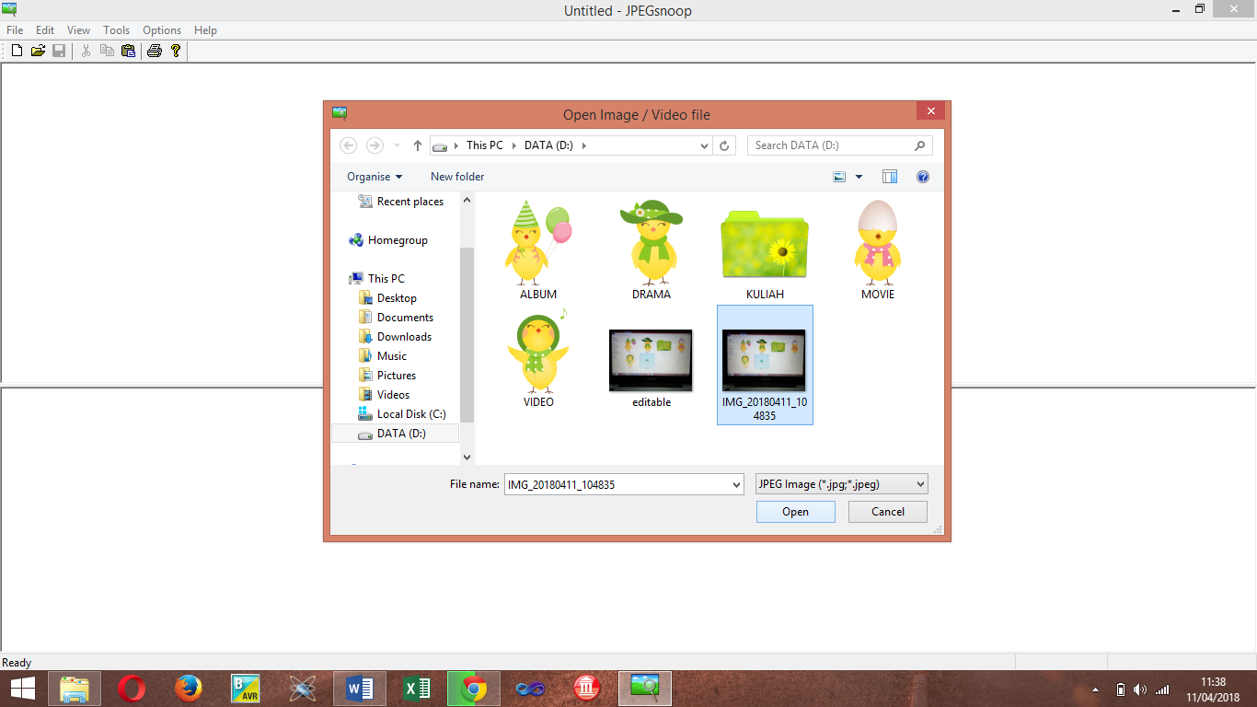
5. Selanjutnya pilih gambar kedua yaitu gambar yang diambil melalui kamera handphone

Slide 10
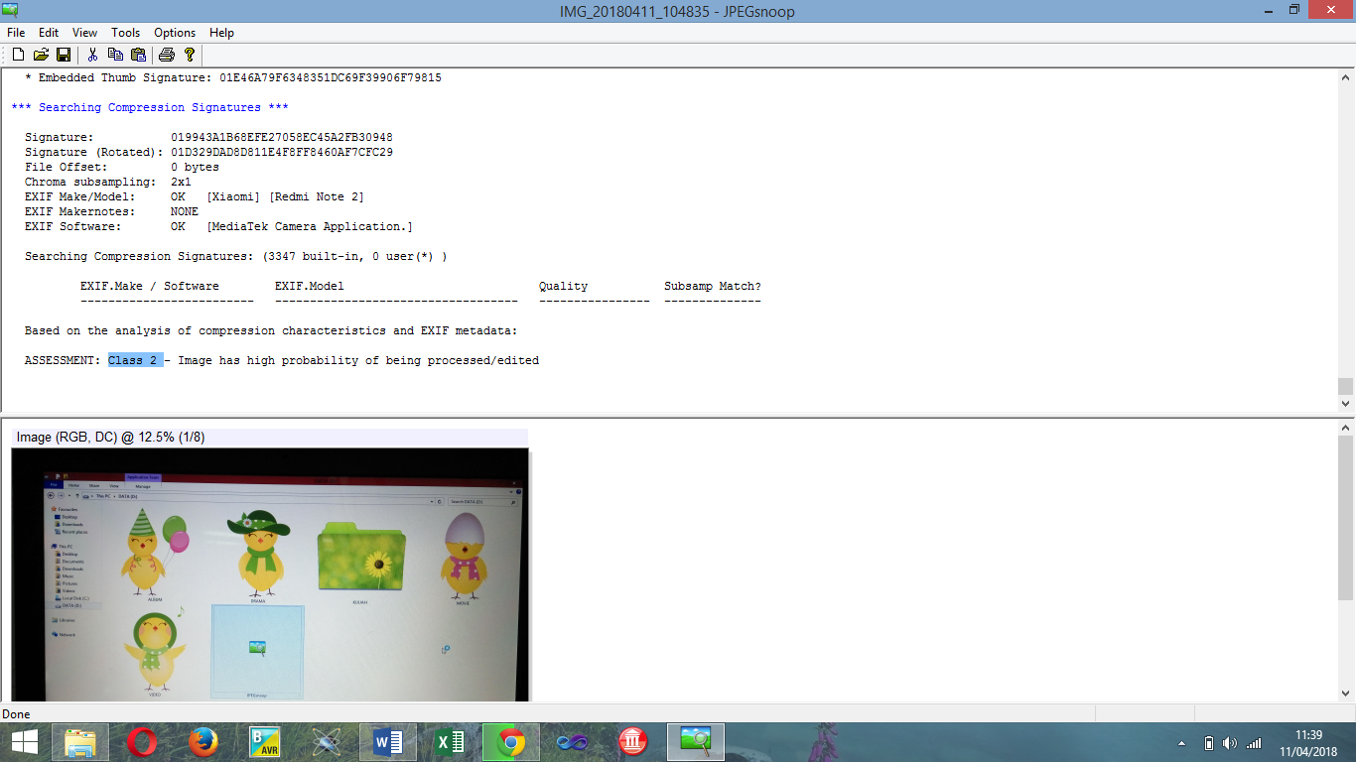
6. Berikut hasil forensic dari gambar yang diambil melalui kamera handphone

